Slide 1
Vzdělávací oblast: Jazyk a jazyková komunikace Vyučovací předmět: Český jazyk a literatura Ročník: 6. ročník Anotace: Cestopis charakteristika žánru, autoři, ukázka z cestopisu Zikmunda a Hanzelky Obrácený půlměsíc Podpora vzdělávání v ZŠ Židlochovice, Tyršova 611 Autor materiálu: Mgr. Petra Karpíšková

Slide 2
Cestopis

Slide 3
Vzdělávací oblast: Jazyk a jazyková komunikace Vyučovací předmět: Český jazyk a literatura Ročník: 6. ročník Anotace: Cestopis životopis, charakteristika pohádek, text příběhu Děvčátko se sirkami Podpora vzdělávání v ZŠ Židlochovice, Tyršova 611 Autor materiálu: Mgr. Petra Karpíšková

Slide 4
Cestopis
prozaický literární žánr
popis autorovy cesty do cizích zemí
řadí se do publicistické i umělecké
literatury

Slide 5
Autoři
Marco Polo (1254 – 1324)
Emil Holub (1847 – 1902)
Miroslav Zikmund a Jiří Hanzelka
Karel Čapek (1890 – 1938)

Slide 6
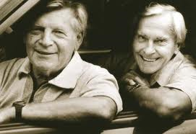
Zikmund a Hanzelka
První výprava Hanzelky a Zikmunda se uskutečnila v letech 1947 - 1950, kdy oba cestovatelé s vozem značky Tatra projeli Afriku a Jižní Ameriku. Z této cesty bylo československým rozhlasem odvysíláno více jak 700 reportáží.
Na druhé cestě po Asii a Oceánii doprovázely Zikmunda a Hanzelku dva vozy Tatra. Také z této výpravy, která se uskutečnila v letech 1959 - 1964, přivezli oba cestovatelé velké množství dokumentárního materiálu.

Slide 7
Přes Kordillery
(1957)
Obrácený půlměsíc (1961)
Za lovci lebek
(1958)
Tisíc a dvě noci (1967)
Světadíl pod Himalájem (1969)
Tam za řekou je Argentina (1964)
Cestopisy

Slide 8
Obrácený půměsíc

Slide 9
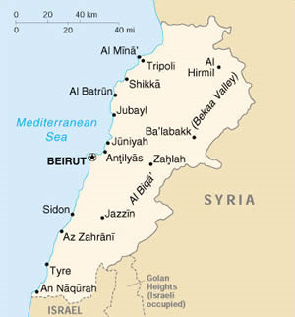
Pracovní list

Slide 10
Použité zdroje
BENEDIKTOVÁ, Jana. Hanzelka a Zikmund uvízli v Pasti na rovníku. čt24 [online]. 9.12.2008, 1, [cit. 2011-06-19]. Dostupný z WWW: <http://www.ct24.cz/kultura/38414-hanzelka-a-zikmund-uvizli-v-pasti-na-rovniku/>.
Jiří Hanzelka. In Wikipedia : the free encyclopedia [online]. St. Petersburg (Florida) : Wikipedia Foundation, 28.8.2005, last modified on 31.3.2011 [cit. 2011-06-19]. Dostupné z WWW: <http://cs.wikipedia.org/wiki/Jiří_Hanzelka>.
Miroslav Zikmund. In Wikipedia : the free encyclopedia [online]. St. Petersburg (Florida) : Wikipedia Foundation, 28.8.2005, last modified on 9.12.2010 [cit. 2011-06-19]. Dostupné z WWW: <http://cs.wikipedia.org/wiki/Miroslav_Zikmund>.
ZIKMUND, Miroslav; HANZELKA, Jiří . Obrácený půlměsíc. Praha : Státní nakladatelství politické literatury, 1961. 301 s.
Obrázky
http://img7.ct24.cz/multimedia/images/6/568/middle/56799.jpg
http://www.antikvariaty.cz/tmp/books/_copyright_2_217780.jpg
http://dovolena.zajezdy.cz/img/mapy_statu/libanon_170.gif

